Slide 1
Geschlechtsspezifische Zugänge zu religiösen Themen – Erfahrungen aus der Arbeit mit Vätern und Kindern

Slide 2
Was uns wichtig war …
Alle Maßnahmen sollen auf Grundlage der Familienbildung stattfinden.
Sollen in enger Kooperation mit Ev. Kindertageseinrichtung und Kirchengemeinden geplant werden. Ziel: Wir wollen die Väter erreichen an den Schnittstellen wo sie ohnehin vorkommen.
Wir wollen Väter in ihrer Erziehungskompetenz und –verantwortung stärken und zu aktiver Vaterschaft ermutigen. Die Väter sollen bei der Entstehung der Maßnahme weitestgehend beteiligt werden.

Slide 3
Was uns wichtig war …
Wir wollen neben erlebnispädagogischen Inhalten und Impulsen uns auch reflexiv mit der Vaterrolle, und deren Ausgestaltung auseinandersetzen. Dies soll in „Väterrunden“ geschehen, die einen festen Platz im Seminar haben sollen.
Wir wollen als Kirche in Kontakt mit Männern treten, um ihnen nachhaltig und spürbar das Gefühl zu geben erwünscht zu sein. Wir möchten ihnen ermöglichen Ausdrucksformen des Glaubens kennen zu lernen und darüber zu sprechen.
Wir wollen uns als Bildungsträger im Schwerpunkt auf Wochenendseminare fokussieren, weil am Wochenende die Väter eher Zeit haben und die Zeitspanne eines Wochenendes viele Gelegenheiten bietet in Kontakt zu kommen.

Slide 4
Vätergruppe auf Zeit
Intensive Planungsphase mit den Vätern / Absprachen für das Wochenende
Rückkopplung mit dem Kita-Team bei Anfragen und Problemen
Ca. 4 – 2 Wochen vor dem Wochenende
Nachbereitung mit den Vätern an einem Väterabend
Ca. 4 – 8 Wochen nach dem Wochenende
Planungsphase mit der Kita und gezielte Werbung
Beginn: Ca. 9 – 15 Monate vor dem Wochenende
Beginn Planungs-phase mit den Vätern
Ca. 2 – 3 Monate vor dem Wochenende
Beginn der neuen Planungsphase
Vater-Kind-Wochenende
Erstes
Vorbereitungstreffen
Zweites
Vorbereitungstreffen
Gemeinsame Zeit
mit den Kindern
Nachbereitungs-
treffen
Väterrunden
Jürgen Haas – Konzeptionelle Struktur von Vater- Kind-Seminaren (Stand: 17.08.2021)

Slide 8
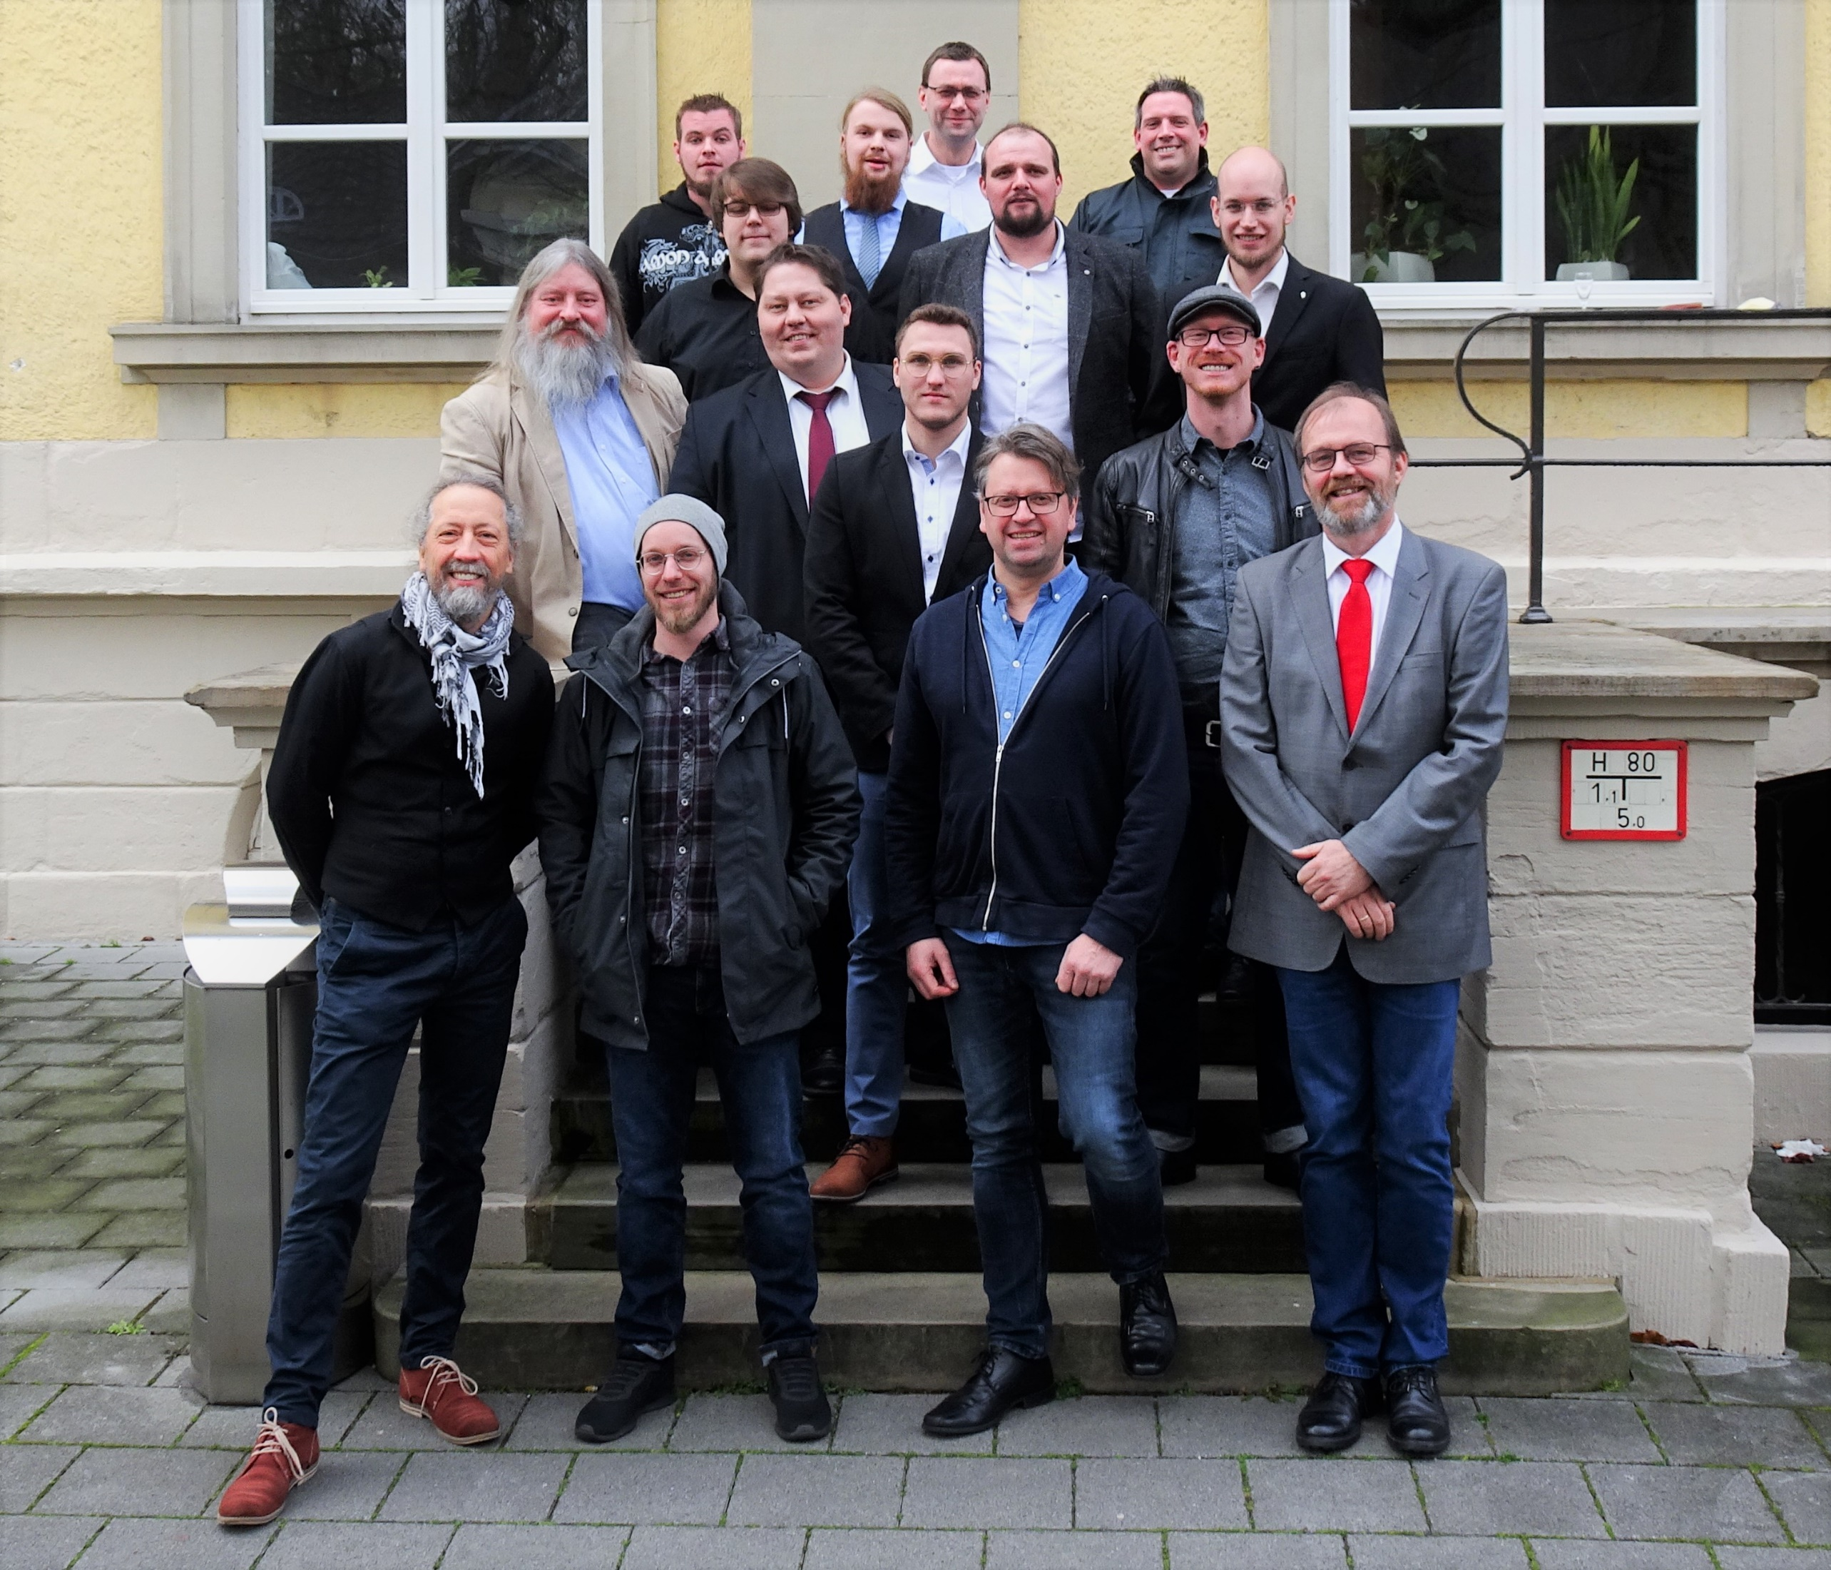

Slide 9
Anteilig besuchen die Tagungen der Familienbildung im Jahr 2019 etwas mehr Frauen als im Vorjahr.

Slide 10
87,7 % aller Befragten in der Familienbildung (2019) sind zwischen 20 und 50 Jahren alt.

Slide 11
Das ist uns bei der Zielgruppe Väter aufgefallen und hat auch Bedeutung für unser Thema:
Väter sehen sich heute mehrheitlich als Familiengestalter und wollen sich nicht einseitig auf die Ernährer- und Brotverdienerrolle beschränken lassen.
Sie sind sehr an Angeboten interessiert, die an ihren aktuellen Lebensthemen und damit verbundenen Bewältigungsaufgaben anknüpfen.

Slide 13
Das ist uns bei der Zielgruppe Väter aufgefallen und hat auch Bedeutung für unser Thema:
Uns ist auch aufgefallen, dass die kirchliche und religiöse Sozialisation der Männer sehr unterschiedlich ist.
Neben dem Elternhaus sind auch zurückliegende Erfahrungen mit der Institution Kirche und ihren Vertretern, prägend für die Offenheit von Männern sich kirchlichen Angeboten zu öffnen.
Väter wollen mit ihren Stärken angesprochen werden und sich im positiven Sinne an einem Wochenende als Vater im Kontext anderer Väter bewähren.

Slide 14
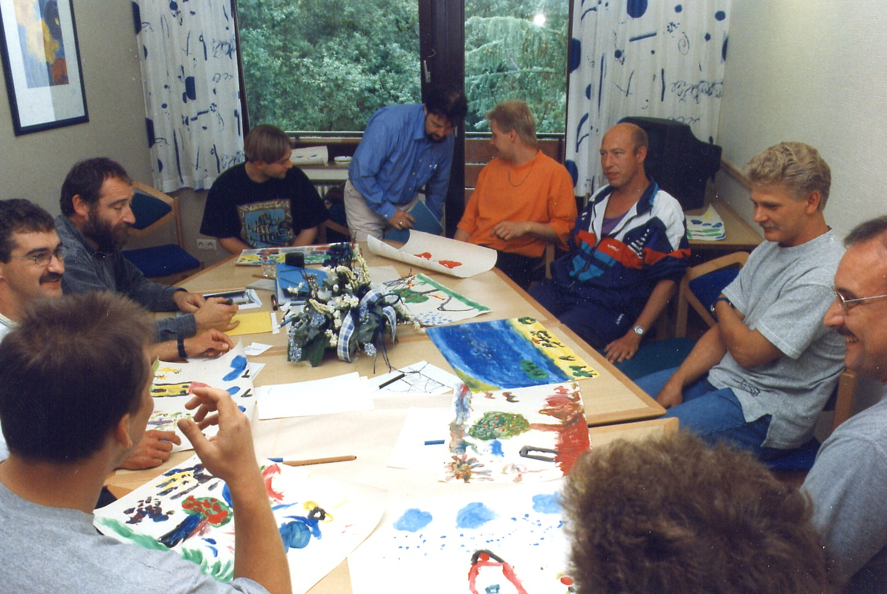

Slide 15
Wie sieht das was ich bisher beschrieben haben ganz praktisch aus? Einige Beispiele:
Tischgebete zu den Mahlzeiten sind ein fester Bestandteil unserer Seminare.
Ein weiteres wichtiges Element ist der Einstieg in den Tag in Form einer kleinen Andacht. Der Ablauf, der dann folgt, kann sehr unterschiedlich. Bewährt hat sich ein Einstiegsritual mit drei Kerzen, die nacheinander angezündet werden.

Slide 16
Wie sieht das was ich bisher beschrieben haben ganz praktisch aus? Einige Beispiele:
Oft folgt danach eine Geschichte, die vorgelesen wird. Nicht immer ist dies eine biblische Geschichte, sondern manchmal auch eine nachdenkliche Geschichte aus einem Bilderbuch die Väter und Kinder thematisch anspricht.
Kindgerechte Lieder zum Mitsingen und Mitmachen (z.B. Segenslied)
Erzähl- und Mitmachgeschichten (Körperkontakt, Feinfühligkeit, Sensibilisierung füreinander)
Gebete und Fürbittengebet
Wichtig: Einbindung der Väter bei den Vortreffen und den Väterrunden. Herzliche Einladung zum Mitgestalten und Mitmachen!!!
Wichtig: Materialien den Vätern mitgeben (Liedzettel, Gebete, Hinweise zu Büchern und Geschichten etc.), da die Väter dann die Möglichkeit haben die Anregungen in den Familienalltag zu überführen.

Slide 17
Grafik: LAG Väterarbeit NRW

Slide 18
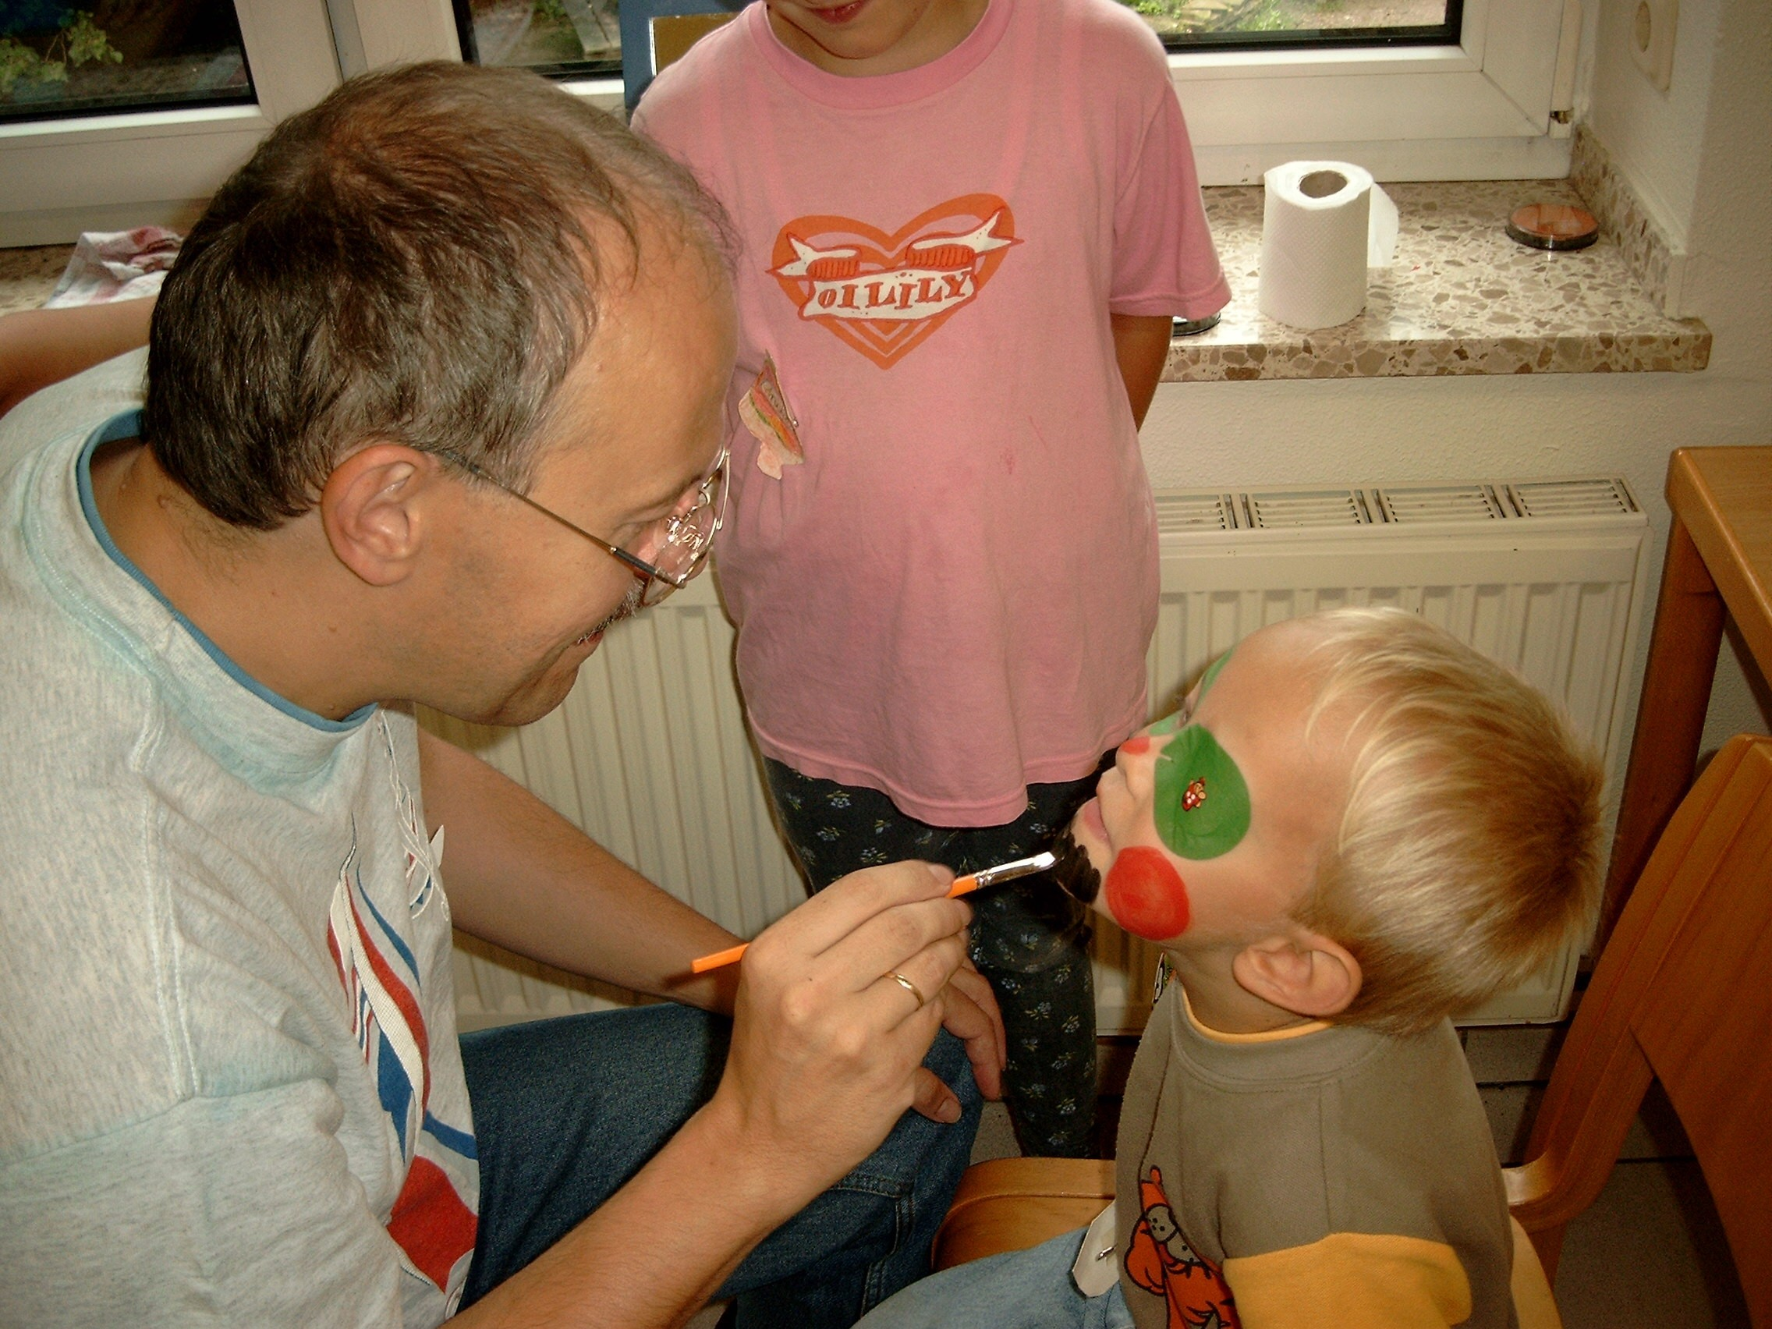
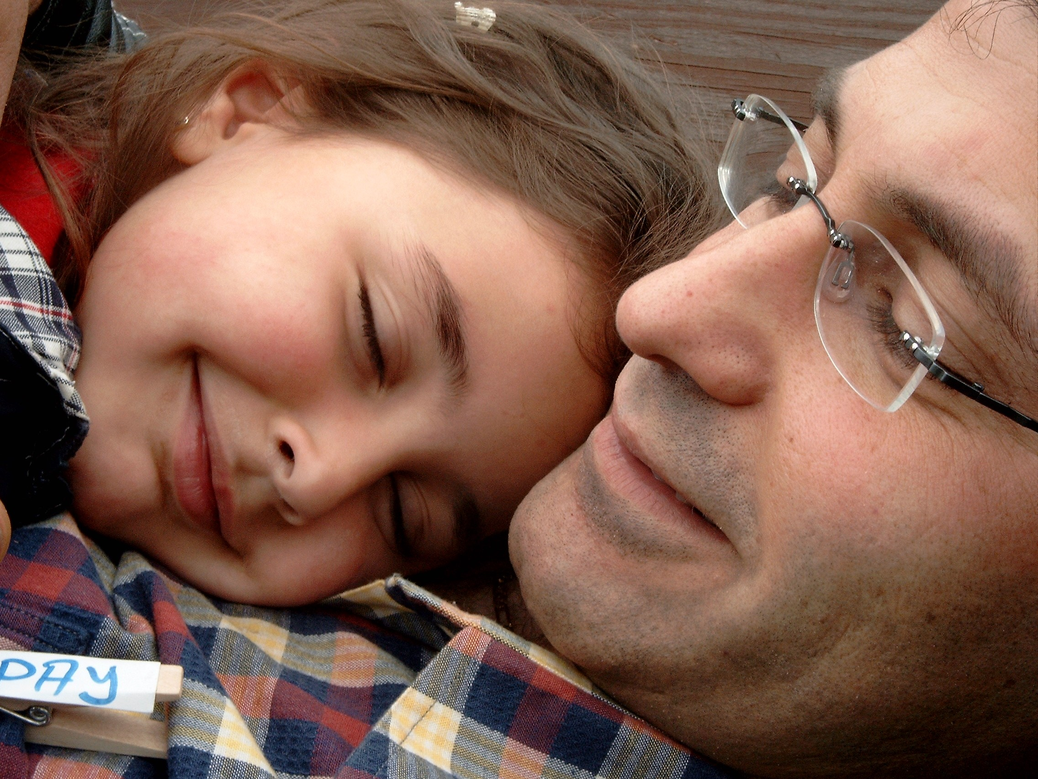
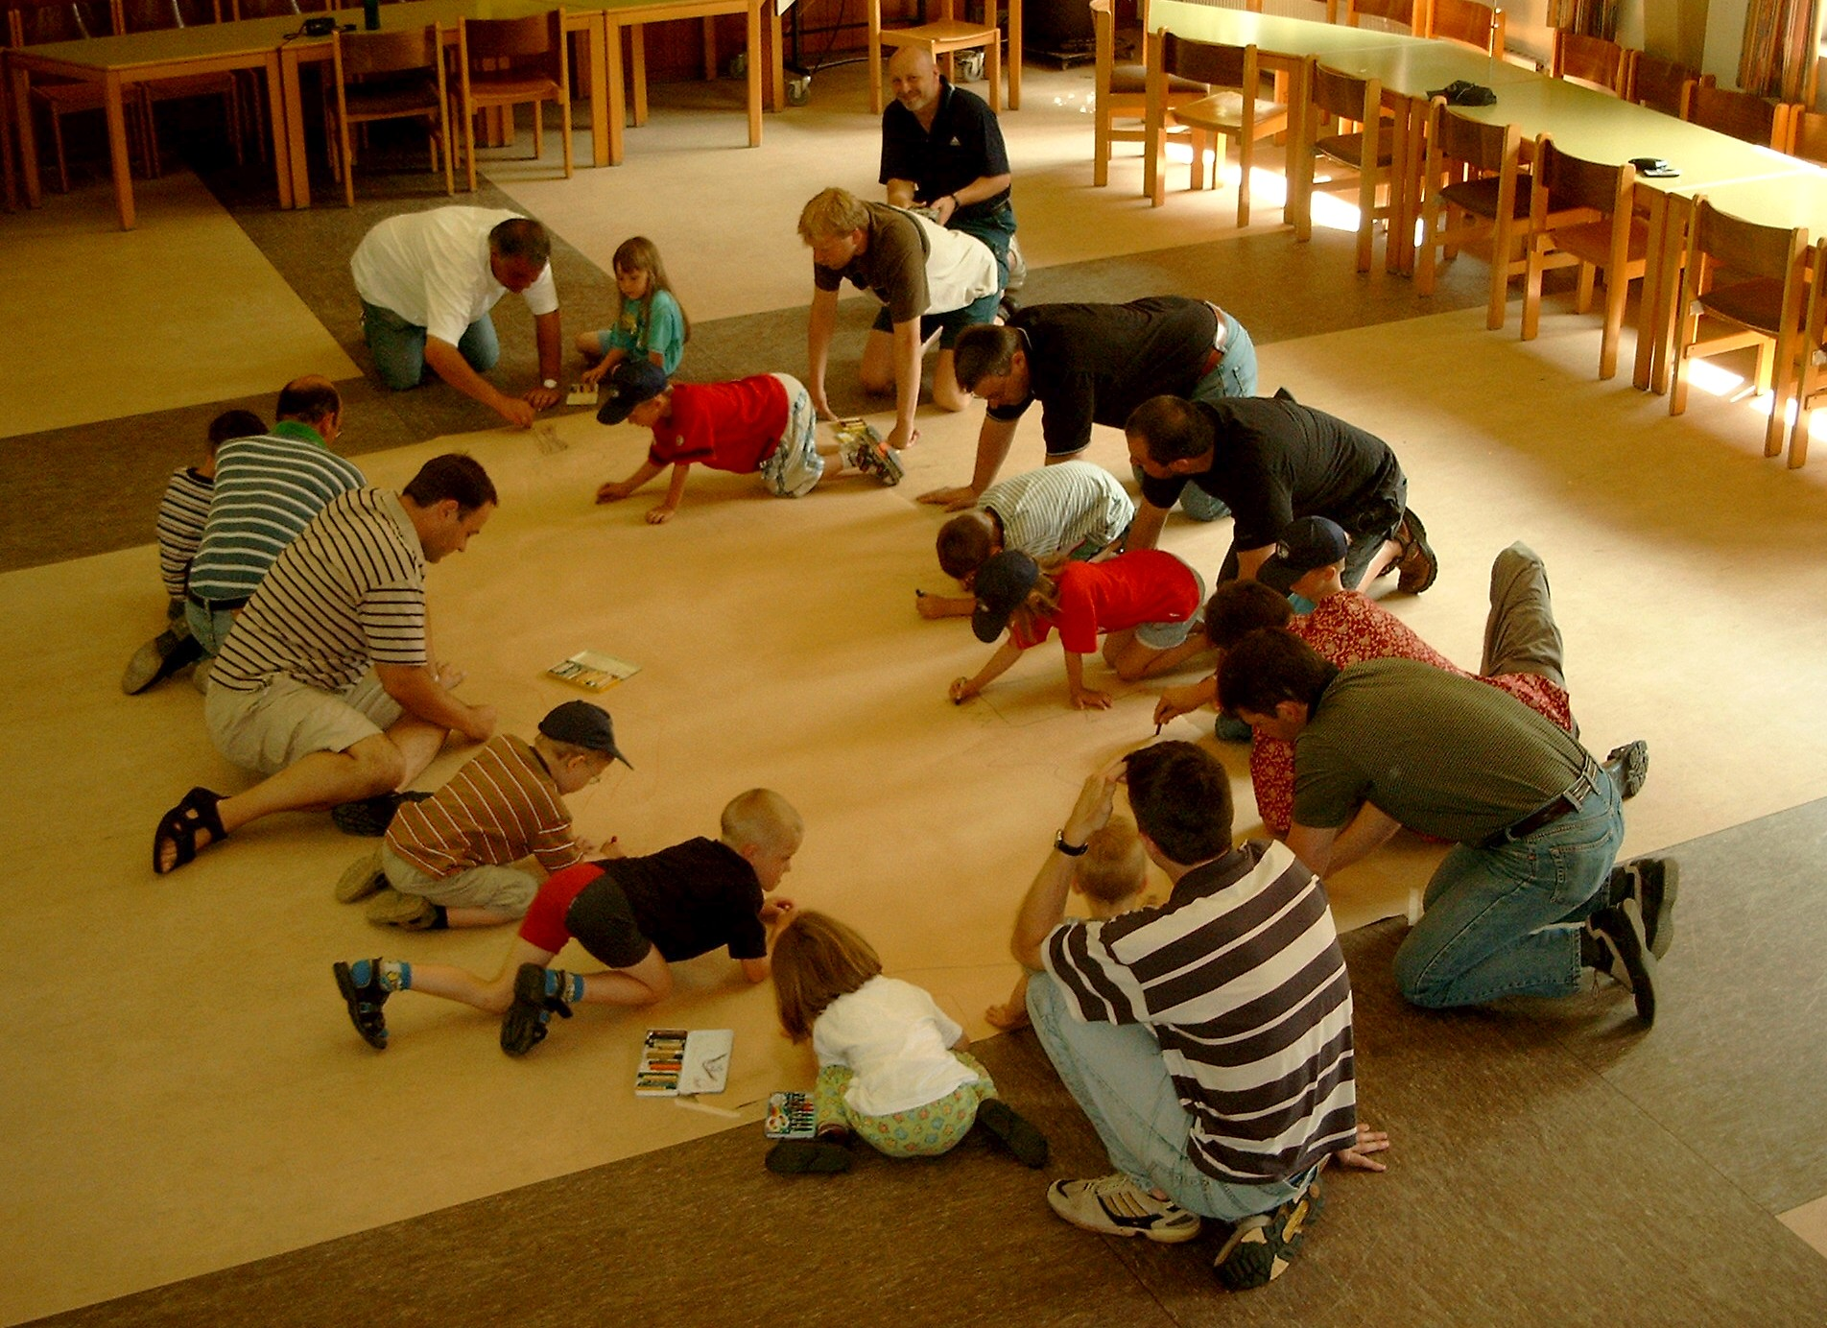
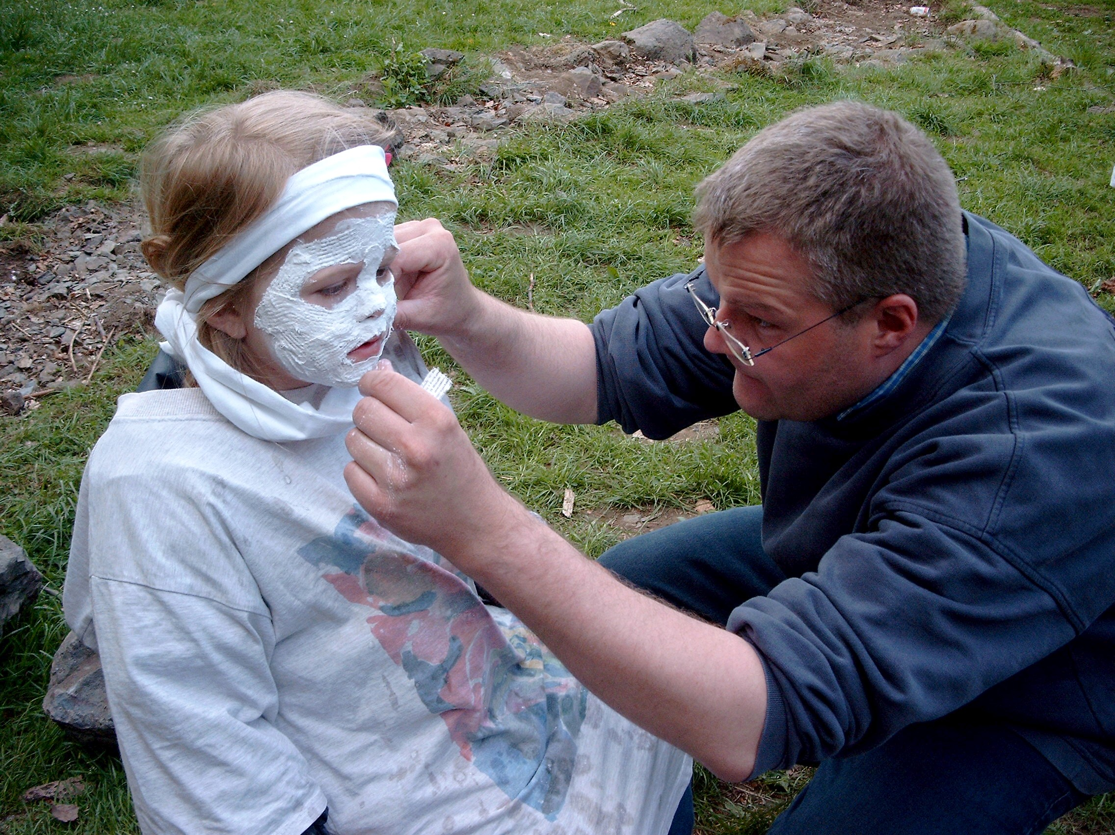
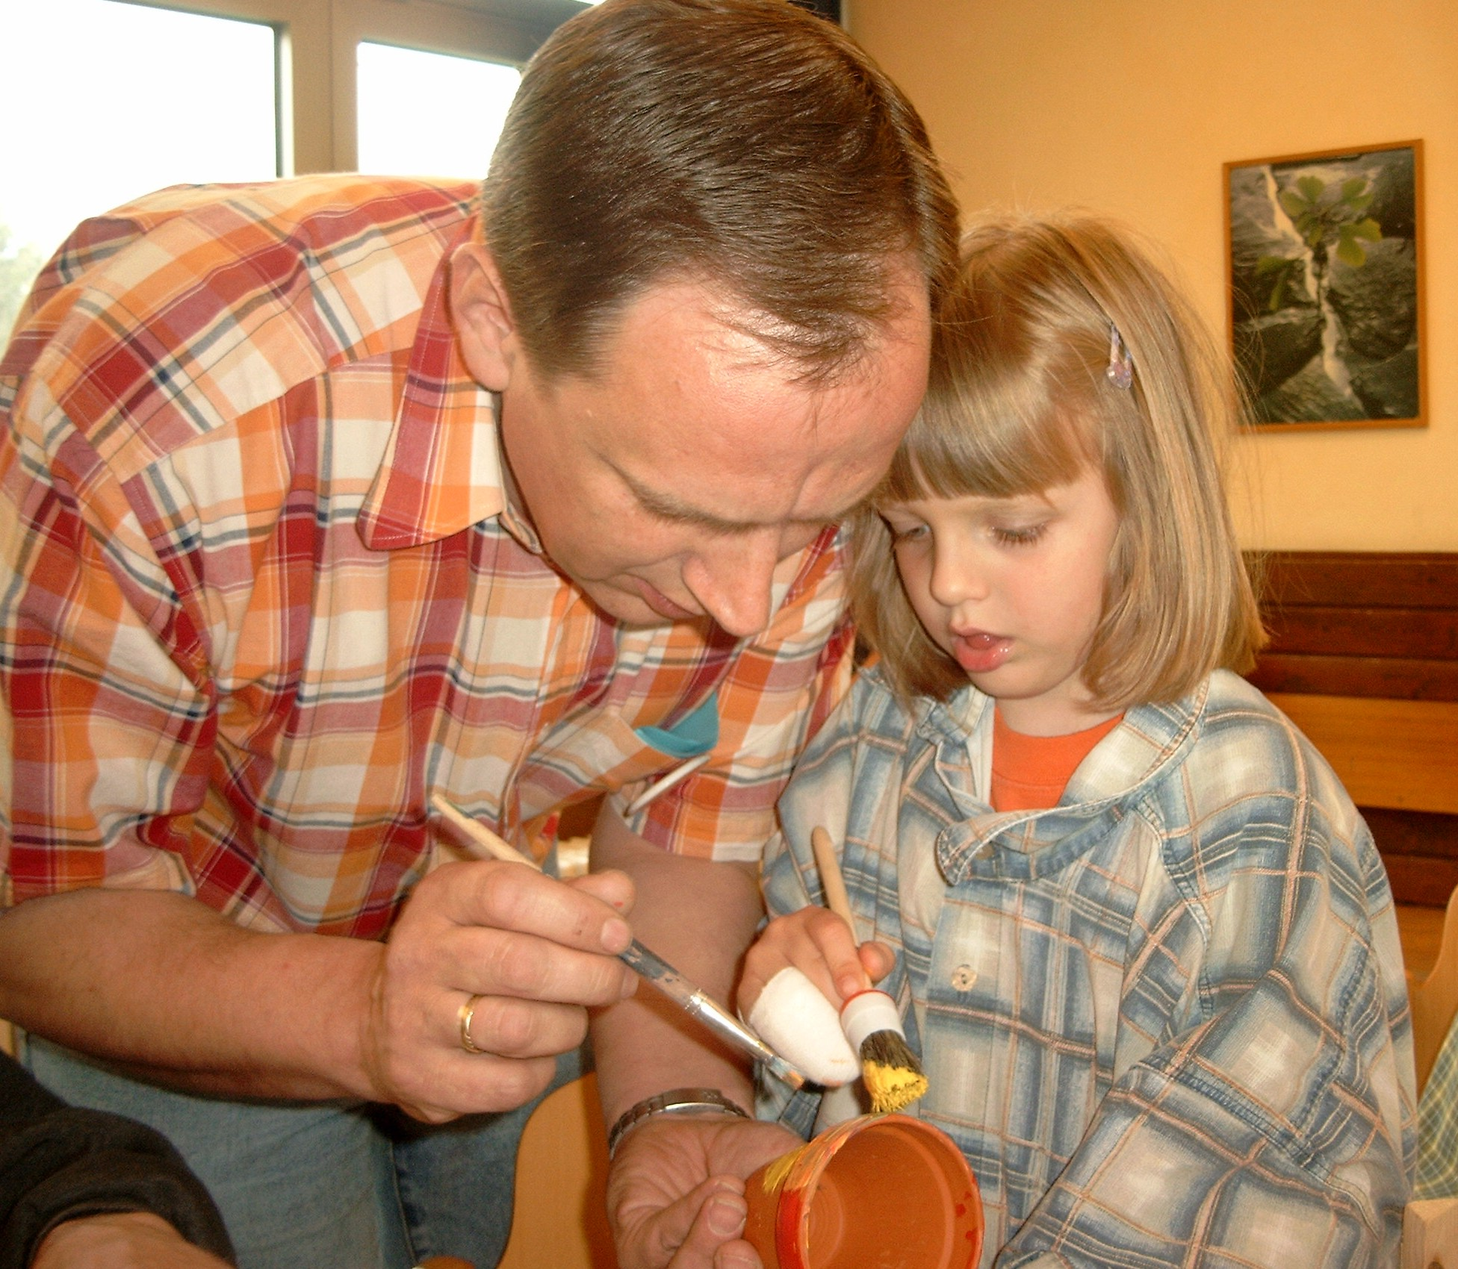
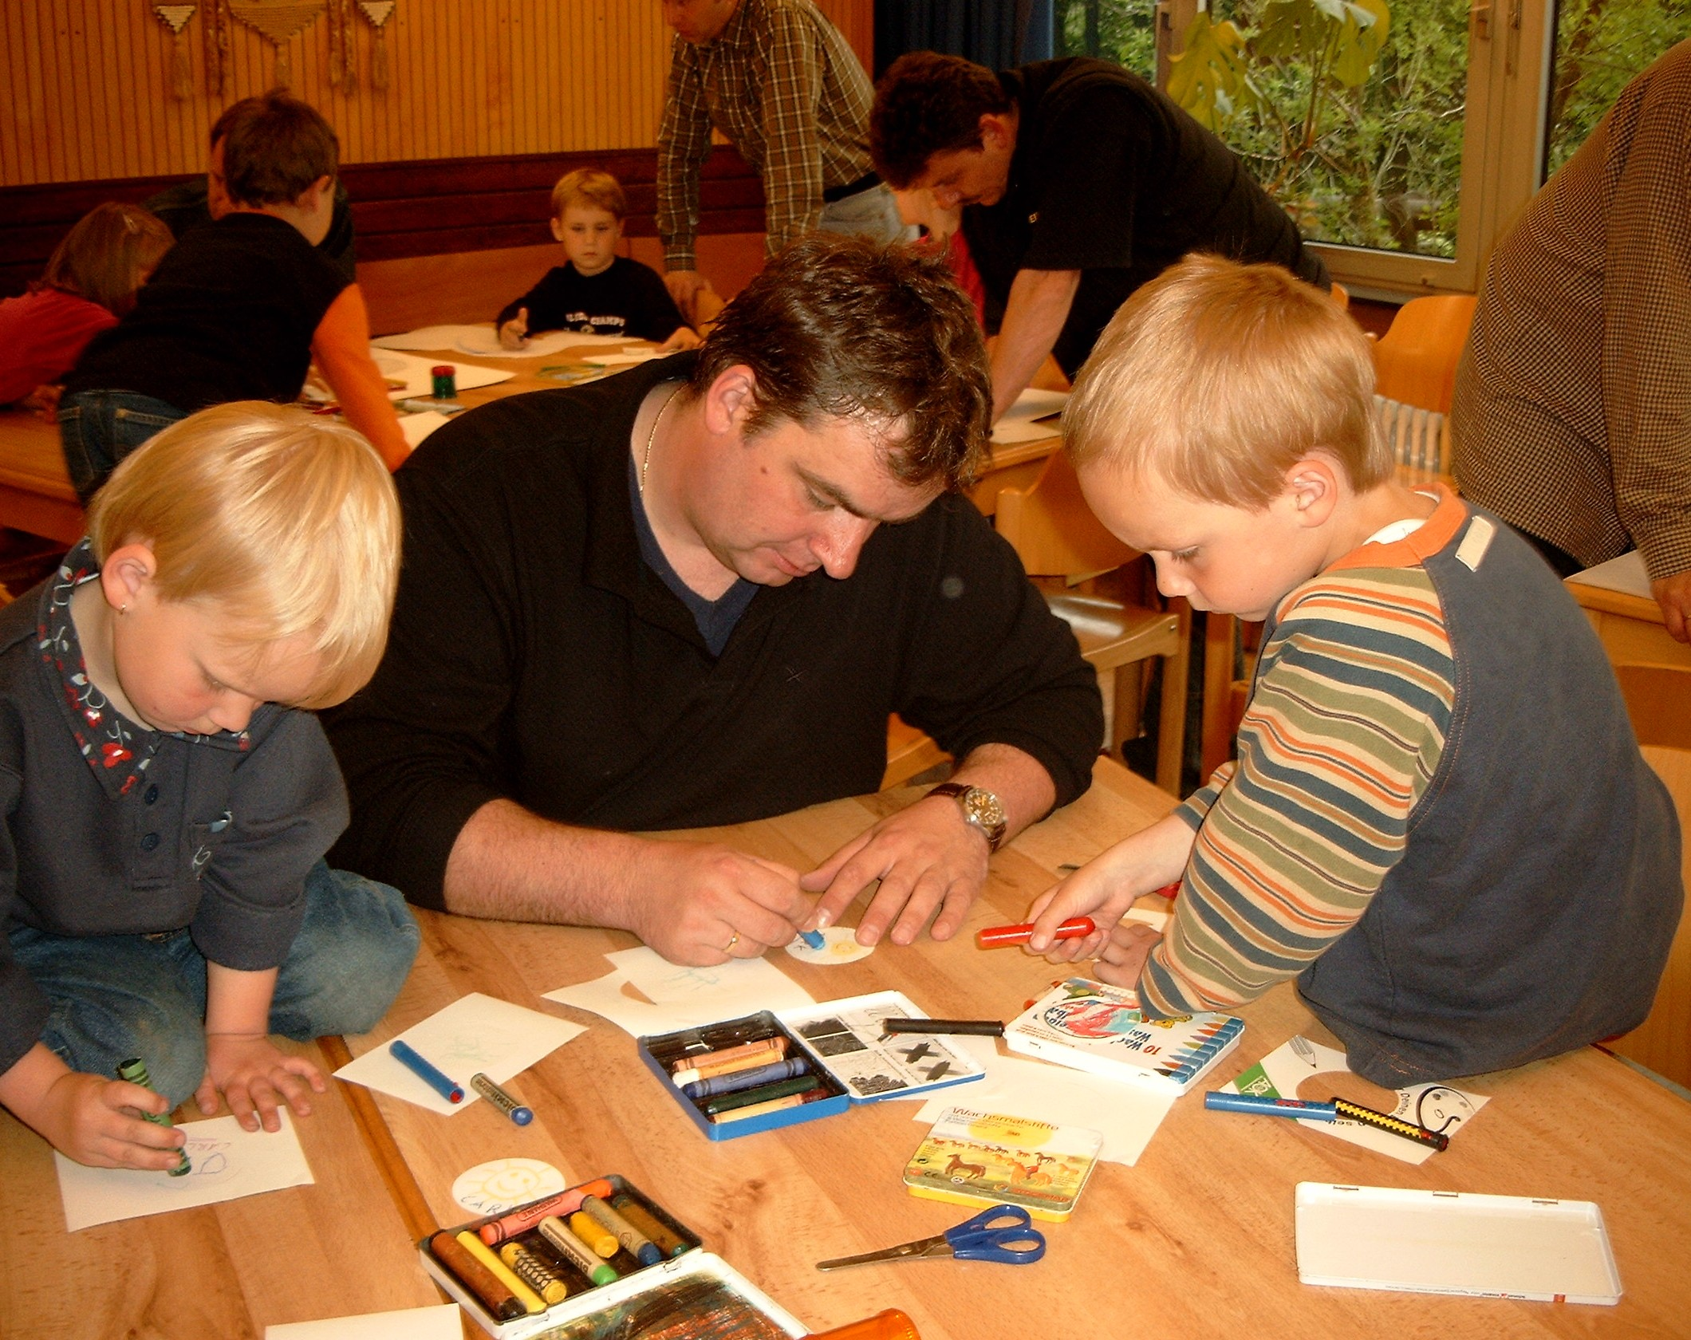
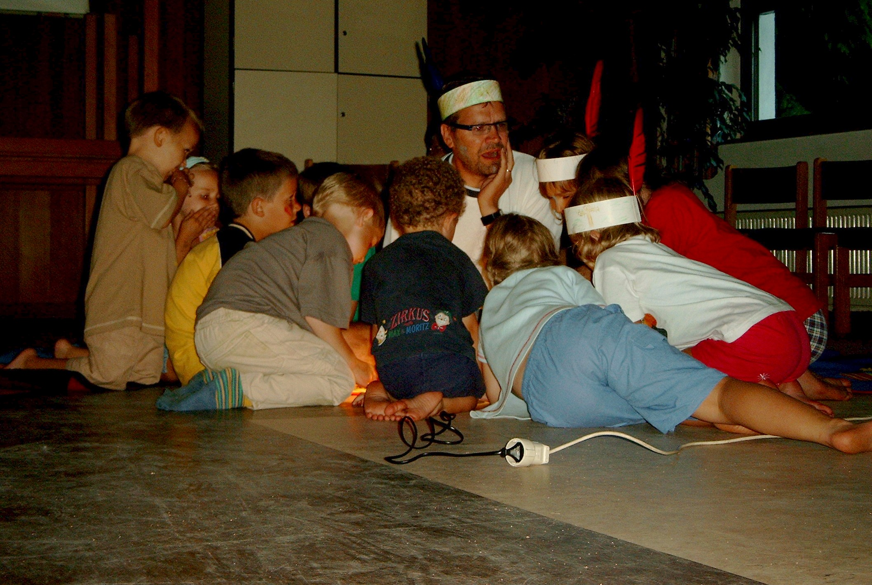

Slide 19
„Ich glaube, Kinder zu haben, ist das aufregendste Abenteuer,
das wir erleben können. Es ist der schwerste Beruf
und die größte Herausforderung, die ich mir denken kann,
und die glücklichste Erfahrung zugleich“
Reinhard Mey

Slide 20
